Slide 1
Αρχαία Καλυδώνα
12/09/2020 – 26 ΝΜ

Slide 2
Πρόγραμμα Αγώνα - Διαδρομές
Ιστιοδρομίες: Σάββατο 12/09/2020
Ώρα Εκκίνησης: 12:00
Διαδρομή: Πάτρα (ΙΟΠ) – Φίδαρης – Κρυονέρι – Πάτρα (ΙΟΠ)
Απόσταση: 26 ΝΜ

Slide 3
Εκκίνηση - Σημεία Στροφής - Τερματισμός
Εκκίνηση:
Γραμμή εκκίνησης ορίζεται η νοητή γραμμή μεταξύ του Ιστού με πορτοκαλί σημαία στις εγκαταστάσεις του ομίλου και ποντισμένης σημαδούρας με πορτοκαλί σημαία. Τα σκάφη στην εκκίνηση θα αφήσουν την ποντισμένη σημαδούρα δεξιά και τον Ιστό του Ομίλου αριστερά τους.
Σημεία στροφής:
Όλα τα σημεία στροφής αφήνονται δεξιά
Τερματισμός:
Γραμμή τερματισμού ορίζεται η νοητή γραμμή μεταξύ του Ιστού με πορτοκαλί σημαία στις εγκαταστάσεις του Ομίλου και ποντισμένης σημαδούρας με πορτοκαλί σημαία. Τα σκάφη κατά τον τερματισμό αφήνουν την ποντισμένη σημαδούρα δεξιά τους και τον Ιστό του Ομίλου αριστερά τους.

Slide 4
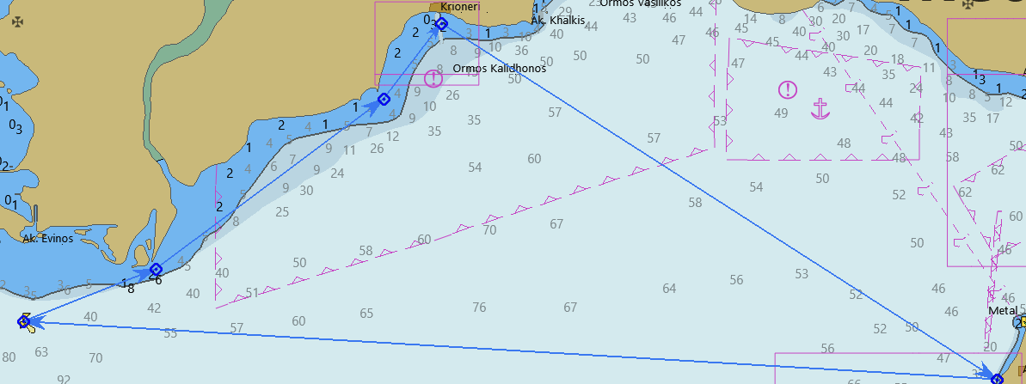
Χάρτες Ιστιοδρομίας (1)
2
1
Ε/Τ

Slide 5
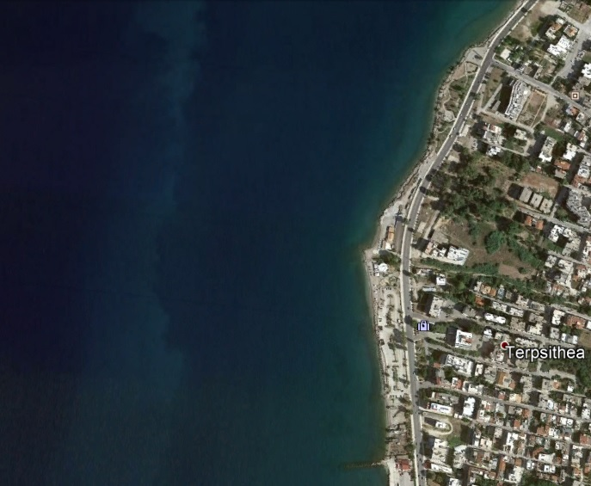
Χάρτες Ιστιοδρομίας – Εκκίνηση (2)

Slide 6
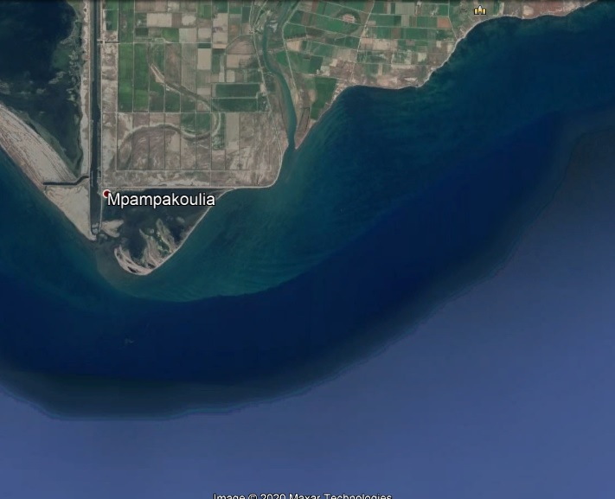
Χάρτες Ιστιοδρομίας – Νο 1 (3)

Slide 7
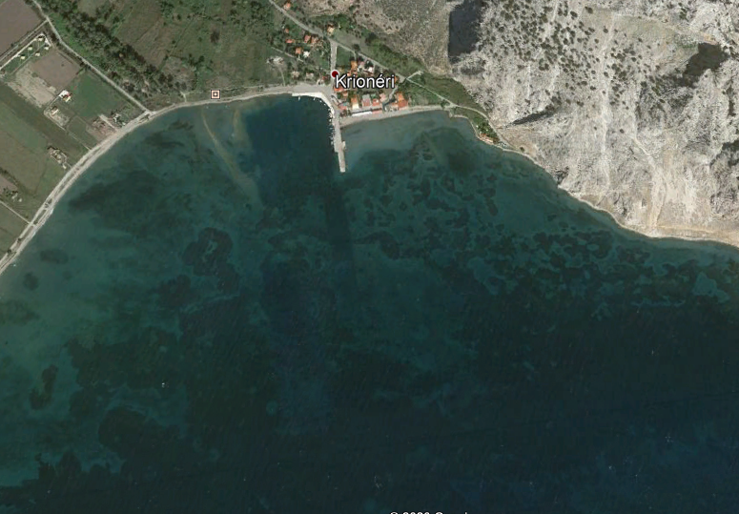
Χάρτες Ιστιοδρομίας – Νο 2 (4)

Slide 8
Χάρτες Ιστιοδρομίας – Τερματισμός (5)

Slide 9
Χρονικά όρια τερματισμού – Σύστημα Διόρθωσης Χρόνου
Χρονικά Όρια Τερματισμού:
Για όλα τα σκάφη το χρονικό όριο τερματισμού σε δευτερόλεπτα είναι το γινόμενο του Γενικού Βαθμού Ικανότητας (GPH) του σκάφους πολλαπλασιασμένο επί το μήκος της ιστιοδρομίας σε ΝΜ επί το συντελεστή 2,5.
Time Limit: GPH x 2,5 x 26NM
Σύστημα Διορθώσεως Χρόνου:
Για όλα τα σκάφη θα εφαρμοστεί το σύστημα Performance Curve Scoring – Constructed Course. Στον υπολογισμό του διορθωμένου χρόνου θα χρησιμοποιηθεί το μέγιστο επιτευχθέν “Implied Wind“ των σκαφών που συμμετέχουν σε κάθε ιστιοδρομία. Σε περίπτωση που δεν υπάρχουν ικανοποιητικά στοιχεία ανέμου, η επιτροπή αγώνα μπορεί εναλλακτικά να χρησιμοποιήσει το σύστημα Time on Time Coastal/Long Distance.

Slide 10
Υγειονομικό Πρωτόκολλο (1)
Υγειονομικός Υπεύθυνος αγώνα
Καλογερόπουλος Κωνσταντίνος
Τηλέφωνο επικοινωνίας: +30 693 231 237 1
Email: kalog59kon@gmail.com
Κατά την διάρκεια του αγώνα ισχύουν:
Οδηγίες Πρόληψης και Αντιμετώπισης Κρουσμάτων COVID-19 σε Ιδιωτικά και Επαγγελματικά Πλοία Αναψυχής
http://www.hcg.gr/node/22983
Αγωνιστικό Υγειονομικό πρωτόκολλο ΕΙΟ
https://www.offshore.org.gr/eg_2004/Health_Protocol_HSF.pdf

Slide 11
Υγειονομικό Πρωτόκολλο (2)
Όλα τα μέλη πληρώματος να έχουν δελτίο αθλητή και ιατρική βεβαίωση για COVID-19 .
Για κάθε μέλος πληρώματος απαιτείται η συμπλήρωση της κάρτας εισόδου αθλητή.
Δεν θα γίνουν δεκτοί αθλητές χωρίς την Ιατρική Βεβαίωση για COVID-19
Ιατρική Βεβαίωση
https://www.minedu.gov.gr/publications/docs2020/ΙΑΤΡΙΚΗ_ΒΕΒΑΙΩΣΗ_v5.pdf
Κάρτα Εισόδου Αθλητή
https://gga.gov.gr/images/Deltio_Katagrafis_V3.pdf

Slide 12
Υγειονομικό Πρωτόκολλο (3)
Οδηγίες Αντιμετώπισης Ύποπτου Κρούσματος
Εφόσον ένα μέλος του πληρώματος παρουσιάσει συμπτώματα της COVID-19 λοίμωξης (Πυρετός, ξηρός βήχας, καταβολή, πονόλαιμο, αρθραλγίες/μυαλγίες και ρινική συμφόρηση) ακολουθούμε τις παρακάτω οδηγίες:
Επικοινωνία και ενημέρωση του Υγειονομικού Υπεύθυνου.
Απομόνωση ατόμου που παρουσίασε τα συμπτώματα.
Όλα τα μέλη πληρώματος κάνουν χρήση των ατομικών μέτρων προστασίας
Άμεση επιστροφή στην μαρίνα/λιμάνι
Σκάφος και πλήρωμα παραμένουν απομονωμένα από τα υπόλοιπα σκάφη/πληρώματα
Διαχείριση του κρούσματος σύμφωνα με τις οδηγίες του ΕΟΔΥ
Δεν αποχωρεί κανένας χωρίς την άδεια του υγειονομικού υπεύθυνου
Παραβίαση μέρος του σχεδίου αντιμετώπισης ύποπτου κρούσματος θεωρείται αντιαθλητική συμπεριφορά και ως τέτοια θα αντιμετωπιστεί.

